Slide 1
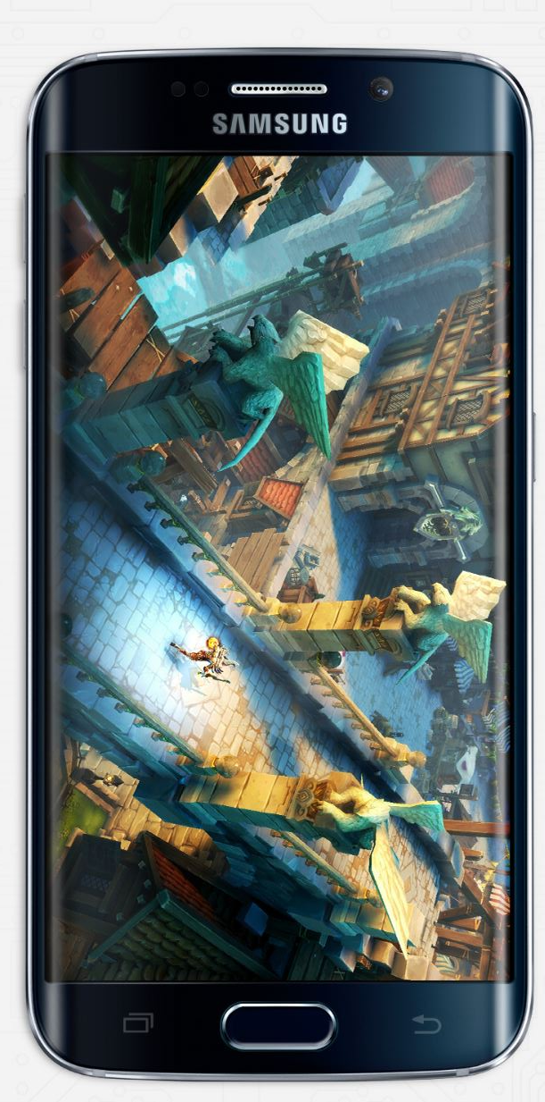

화면ID | App_로그인_#1 | 화면제목 | 로그인 화면
페이지경로 | 초기 화면 |  | Description
 |  |  | 1. 아이디를 입력한다
 |  |  | 2. 비밀번호를 입력한다
 |  |  | 3. 로그인 버튼 클릭시 입력된 아이디와 비밀번호가 서버로 전송된다.
 |  |  | 4. 회원가입 버튼을 클릭 하면 App_회원가입_#1 화면으로 이동한다
So, tong
우리는 가족이다
그래서 통한다
1
ID
2
Password
3
로그인
4
회원가입
5
6
7
8
9
10

Slide 2
화면ID | App_회원가입_#1 | 화면제목 | 회원가입하기
페이지경로 | App_로그인_#1 에서 회원가입 버튼 클릭 |  | Description
 |  |  | 1. 아이디를 입력한다
 |  |  | 2. 비밀번호를 입력한다
 |  |  | 3. 비밀번호를 확인 입력 한다
 |  |  | 4. 이름을 입력한다
 |  |  | 5. 이메일 주소를 입력 한다
 |  |  | 6. 휴대폰 번호를 입력 한다
 |  |  | 7. 회원가입 버튼을 클릭 하면 회원가입 정보가 서버로 전송된다
 |  |  | 8. 취소 버튼을 클릭하면 회원가입이 취소되고 App_로그인_#1로 이동한다
회원가입하기
1
아이디
nbk0228
2
비밀번호
3
비밀번호 확인
4
이름
5
이메일 주소
6
휴대폰 번호
7
8
회원가입
취소
5
6
9
10

Slide 3


화면ID | App_홈보기_#1 | 화면제목 | 홈 보기
페이지경로 | App_로그인_#1 에서 로그인 버튼 클릭 |  | Description
 |  |  | 1. 홈보기 버튼을 클릭 하면 서버로부터 가족 프로필 정보를 읽어 온다
 |  |  | 2. 가족 프로필을 클릭 하면 App_개인프로필 _#1 으로 이동하여 개인 프로필 화면을 제공하다.
 |  |  | 3. 사랑의 우체통 버튼을 클릭하면 App_우체통 _#1 화면으로 이동하 여 우체통을 확인할 수 있다.
 |  |  | 4. 콕콕 버튼을 클릭하면 App_콕콕_#1 화면이 제공된다
1
홈보기 | 가족 이야기 | 이웃 이야기 | 일정 | 일기장 | 앨범 보기
2
사진
별명 : 우리가족슈퍼맨
생일 : 07월 14일
사진
별명 : 우리가족슈퍼맨
생일 : 07월 14일
사진
별명 : 우리가족슈퍼맨
생일 : 07월 14일
사진
별명 : 우리가족슈퍼맨
생일 : 07월 14일
사진
별명 : 우리가족슈퍼맨
생일 : 07월 14일
3
4
5
6
7
8
9
10

Slide 4



1
홈보기 | 가족 이야기 | 이웃 이야기 | 일정 | 일기장 | 앨범 보기
2
사진
별명 : 우리가족슈퍼맨
생일 : 07월 14일
홈보기 | 가족 이야기 | 이웃 이야기 | 일정 | 일기장 | 앨범 보기
화면ID |  | 화면제목
페이지경로 : |  |  | Description (장재영)
 |  |  | 1
 |  |  | 2
 |  |  | 3
 |  |  | 4
 |  |  | 5
 |  |  | 6
사진
별명 : 우리가족슈퍼맨
생일 : 07월 14일
사진
별명 : 우리가족슈퍼맨
생일 : 07월 14일
사진
별명 : 우리가족슈퍼맨
생일 : 07월 14일
홈보기 | 가족 이야기 | 이웃 이야기 | 일정 | 일기장 | 앨범 보기 | 기타
개인일기
가족일기
15-07-17
사진
별명 : 우리가족슈퍼맨
생일 : 07월 14일
사진
15-07-17
김철연
3
4
15-07-18
휴대폰 번호
이메일주소
15-07-19
생일
년
월
일
이메일주소
색상
확인
김철연3
이메일 주소
생일
년
월
일
1
2
3
4
5
6
7
8
9
10
별명
색상

Slide 5
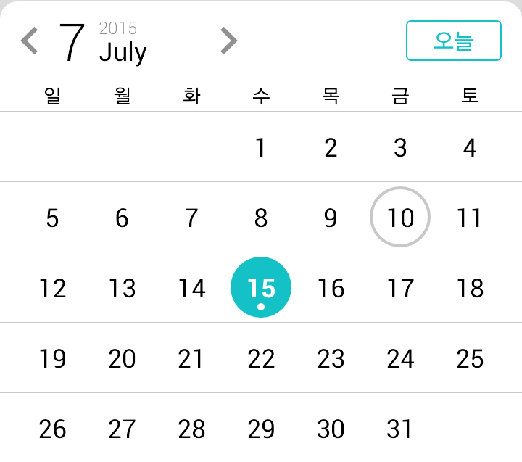


화면ID | App_일정_#1 | 화면제목 | 일정 확인
페이지경로 | App_로그인_#1 에서 로그인 버튼 클릭 후 일정 버튼을 클릭 |  | Description
 |  |  | 1. 일정 버튼 클릭 시 달력이 제공되고 오늘 의 일정이 5번과 같이 목록 형태로 제공된다
 |  |  | 2. 이전 달 or 다음 달 버튼을 클릭하면 달력 의 달이 이동된다
 |  |  | 3. 일정 추가 버튼을 클릭하면 App_일정추 가_#1 화면으로 이동 한다
 |  |  | 4. 날짜를 클릭하면 해당 날짜의 일정을 서버로부터 받아와 목록 형태로 제공된다.
 |  |  | 5. 해당 일정을 클릭하면 App_일정상세보기_#1 화면으로 이동한다
1
홈보기 | 가족 이야기 | 이웃 이야기 | 일정 | 일기장 | 앨범 보기
개인일정
가족일정
+
3
2
4
5
사진
친구와 점심식사
사진
저녁에 가족 외식
8
9
10

Slide 6
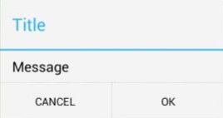
화면ID | App_일정상세보기_#1 | 화면제목 | 일정상세보기
페이지경로 | App_일정_#1에서 일정을 클릭 |  | Description
 |  |  | 1. 수정 버튼을 클릭하면 App_수정_#1 화면으 로 이동한다
 |  |  | 2. 삭제 버튼을 클릭하면 App_삭제_#1 화면을 제공한다
 |  |  | 3. 일정의 제목과 장소를 제공한다
 |  |  | 4. 시작일자와 종료일자 를 제공한다
 |  |  | 5. 나의 알림, 가족 알림. 반복 여부 정보를 제공한다
 |  |  | 6. 메모 정보를 제공한다
개인 일정
1
수정
삭제
2
제목 및 장소
3
친구와의 점심식사
삭제
아웃백 스테이크 하우스
정말로 삭제하시겠습니까?
하루 종일
예
아니오
4
시작 2015년 7월 17일 13:30
종료 2015년 7월 17일 15:30
5
나의 알림 1시간 전
가족 알림
반복 여부
6
친구 생일 선물 잊지 말기
7
8
9
10

Slide 7
화면ID | App_일정상세보기_#1 | 화면제목 | 일정상세보기
페이지경로 | App_일정_#1에서 일정을 클릭 |  | Description
 |  |  | 1. 수정 버튼을 클릭하면 App_수정_#1 화면으 로 이동한다
 |  |  | 2. 삭제 버튼을 클릭하면 App_삭제_#1 화면을 제공한다
 |  |  | 3. 일정의 제목과 장소를 제공한다
 |  |  | 4. 시작일자와 종료일자 를 제공한다
 |  |  | 5. 나의 알림, 가족 알림. 반복 여부 정보를 제공한다
 |  |  | 6. 메모 정보를 제공한다
개인 일정
2
1
수정
삭제
제목 및 장소
3
친구와의 점심식사
삭제
아웃백 스테이크 하우스
정말로 삭제하시겠습니까?
하루 종일
예
아니오
4
시작 2015년 7월 17일 13:30
종료 2015년 7월 17일 15:30
5
나의 알림 1시간 전
가족 알림
반복 여부
6
친구 생일 선물 잊지 말기
7
8
9
10

Slide 8
화면ID | App_일정상세보기_#1 | 화면제목 | 일정상세보기
페이지경로 | App_일정_#1에서 일정을 클릭 |  | Description
 |  |  | 1. 수정 버튼을 클릭하면 App_수정_#1 화면으 로 이동한다
 |  |  | 2. 삭제 버튼을 클릭하면 App_삭제_#1 화면을 제공한다
 |  |  | 3. 일정의 제목과 장소를 제공한다
 |  |  | 4. 시작일자와 종료일자 를 제공한다
 |  |  | 5. 나의 알림, 가족 알림. 반복 여부 정보를 제공한다
 |  |  | 6. 메모 정보를 제공한다
개인 일정 수정
1
완료
취소
2
제목 및 장소
3
친구와의 점심식사
아웃백 스테이크 하우스
하루 종일
4
시작 2015년 7월 17일 13:30
종료 2015년 7월 17일 15:30
5
나의 알림 1시간 전
가족 알림
반복 여부
6
친구 생일 선물 잊지 말기
7
8
9
10

Slide 9
화면ID | App_개인일정추가_#1 | 화면제목 | 개인일정 등록
페이지경로 | App_일정_#1에서 추가 버튼 클릭 |  | Description
 |  |  | 1. 저장 버튼을 클릭하면 개인일정 정보를 서버 로 전송하여 일정을 등록한다
 |  |  | 2. 제목과 장소를 입력함
 |  |  | 3. 시작일자와 종료버튼 을 클릭하면 App_개 인일정추가_#2 달력 화면이 제공된다
 |  |  | 4. 나의 알림을 선택하면 App_개인일정추가_#3 화면이 제공되어 알림 시간을 설정한다
 |  |  | 5. 가족 알림을 선택하면 App_개인일정추가_#4 화면이 제공되어 함께 알림을 받을 구성원을 선택한다
 |  |  | 6. 반복 여부를 클릭하면 App_개인일정추가_#5 화면이 제공되어 반복 여부를 설정한다
 |  |  | 7. 메모를 입력한다
개인 일정 등록
1
저장
제목 및 장소
2
제목을 입력해주세요
장소를 입력해주세요
하루 종일
3
시작 2015년 7월 17일 13:30
종료 2015년 7월 17일 13:30
4
나의 알림
5
가족 알림
6
반복 여부
7
메모를 입력해주세요
8
9
10

Slide 10
화면ID | App_개인일정추가_#1 | 화면제목 | 개인일정 등록
페이지경로 | App_일정_#1에서 추가 버튼 클릭 |  | Description
 |  |  | 1. 저장 버튼을 클릭하면 개인일정 정보를 서버 로 전송하여 일정을 등록한다
 |  |  | 2. 제목과 장소를 입력함
 |  |  | 3. 시작일자와 종료버튼 을 클릭하면 App_개 인일정추가_#2 달력 화면이 제공된다
 |  |  | 4. 나의 알림을 선택하면 App_개인일정추가_#3 화면이 제공되어 알림 시간을 설정한다
 |  |  | 5. 가족 알림을 선택하면 App_개인일정추가_#4 화면이 제공되어 함께 알림을 받을 구성원을 선택한다
 |  |  | 6. 반복 여부를 클릭하면 App_개인일정추가_#5 화면이 제공되어 반복 여부를 설정한다
 |  |  | 7. 메모를 입력한다
개인 일정 등록
저장
제목 및 장소
제목을 입력해주세요
장소를 입력해주세요
하루 종일
시작 2015년 7월 17일 13:30
종료 2015년 7월 17일 13:30
나의 알림
가족 알림
반복 여부
메모를 입력해주세요
8
9
10

Slide 11
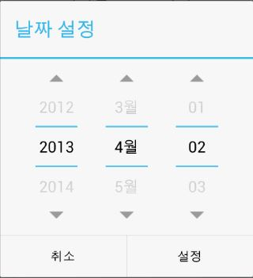
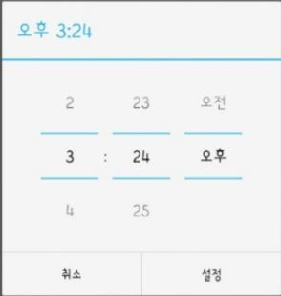
화면ID |  | 화면제목
페이지경로 |  |  | Description
개인 일정 등록
저장
제목 및 장소
제목을 입력해주세요
장소를 입력해주세요
하루 종일
시작 2015년 7월 17일 13:30
종료 2015년 7월 17일 13:30
나의 알림
가족 알림
반복 여부
메모를 입력해주세요
1
2
3
4
5
6
7
8
9
10

Slide 12
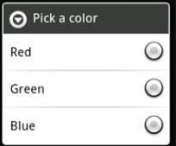
화면ID |  | 화면제목
페이지경로 |  |  | Description
개인 일정 등록
저장
제목 및 장소
제목을 입력해주세요
알림 전
장소를 입력해주세요
30분 전
하루 종일
1시간 전
시작 2015년 7월 17일 13:30
2시간 전
종료 2015년 7월 17일 13:30
나의 알림
가족 알림
가족 알림
아빠
반복 여부
엄마
누나
메모를 입력해주세요
1
2
3
4
5
6
7
8
9
10

Slide 13




화면ID |  | 화면제목
페이지경로 |  |  | Description
홈보기 | 가족 이야기 | 이웃 이야기 | 일정 | 일기장 | 앨범 보기
개인일정
가족일정
+
식사 메뉴 공유하기
점심메뉴
저녁메뉴
메뉴
예
아니오
사진
점심에 먹은 메뉴 : 김치찌개
사진
점심에 먹은 메뉴 : 돼지고기
8
9
10

Slide 14
화면ID |  | 화면제목
페이지경로 |  |  | Description
홈보기 | 가족 이야기 | 이웃 이야기 | 일정 | 일기장 | 앨범 보기
개인일정
가족일정
+
사진
가족과의 점심식사
사진
가족과의 저녁식사
8
9
10

Slide 15
화면ID |  | 화면제목
페이지경로 |  |  | Description
가족 일정 등록
저장
제목 및 장소
제목을 입력해주세요
장소를 입력해주세요
하루 종일
시작 2015년 7월 17일 13:30
종료 2015년 7월 17일 13:30
나의 알림
반복 여부
메모를 입력해주세요
이벤트 등록 여부
1
2
3
4
5
6
7
8
9
10

Slide 16
화면ID |  | 화면제목
페이지경로 |  |  | Description
가족 일정 등록
저장
제목 및 장소
제목을 입력해주세요
장소를 입력해주세요
하루 종일
시작 2015년 7월 17일 13:30
종료 2015년 7월 17일 13:30
나의 알림
반복 여부
메모를 입력해주세요
이벤트 등록 여부
1
2
3
4
5
6
7
8
9
10

Slide 17
화면ID |  | 화면제목
페이지경로 |  |  | Description
가족 일정 등록
저장
제목 및 장소
제목을 입력해주세요
알림 전
장소를 입력해주세요
30분 전
하루 종일
1시간 전
시작 2015년 7월 17일 13:30
2시간 전
반복 주기
종료 2015년 7월 17일 13:30
매일
매주
나의 알림
가족 알림
반복 여부
매월
아빠
엄마
매월
메모를 입력해주세요
이벤트 등록 여부
누나
1
2
3
4
5
6
7
8
9
10

Slide 18
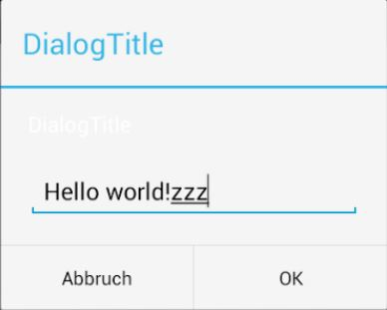
화면ID |  | 화면제목
페이지경로 |  |  | Description
가족 일정 등록
저장
제목 및 장소
가족에게 보낼 질문 입력
제목을 입력해주세요
장소를 입력해주세요
하루 종일
주말 외식 때 먹고 싶은 것
시작 2015년 7월 17일 13:30
종료 2015년 7월 17일 13:30
작성
취소
나의 알림
반복 여부
질문 전송 대상
아빠
메모를 입력해주세요
엄마
이벤트 등록 여부
누나
1
2
3
4
5
6
7
8
9
10

Slide 19
화면ID |  | 화면제목
페이지경로 |  |  | Description
가족 일정
수정
삭제
삭제
제목 및 장소
정말로 삭제하시겠습니까?
가족과 저녁식사
예
아니오
사랑채
하루 종일
시작 2015년 7월 17일 19:30
주말 외식 때 먹고 싶은 것
종료 2015년 7월 17일 20:30
나의 알림
스테이크
반복 여부 매년 마다
아빠 선물 잊지 말기
보내기
취소
주말 외식 때 먹고 싶은 것
1
2
3
4
5
6
7
8
9
10

Slide 20
화면ID |  | 화면제목
페이지경로 |  |  | Description
가족 일정
완료
취소
제목 및 장소
가족과 저녁식사
사랑채
하루 종일
시작 2015년 7월 17일 19:30
종료 2015년 7월 17일 20:30
나의 알림
반복 여부 매년 마다
아빠 선물 잊지 말기
주말 외식 때 먹고 싶은 것
1
2
3
4
5
6
7
8
9
10

Slide 21

화면ID |  | 화면제목
페이지경로 |  |  | Description
홈보기 | 가족 이야기 | 이웃 이야기 | 일정 | 일기장 | 앨범 보기
개인일기
가족일기
15-07-17
- | 제목 | 작성시간
김치찌개 먹은날
15-07-17
김치찌개 먹은 날
치킨 먹은날
15-07-16
친구랑 카페간 날
15-07-15
치킨 먹은 날
15-07-16
피자 먹은 날
친구와 카페가기
1
2
3
4
5
6
7
8
9
10

Slide 22
화면ID |  | 화면제목
페이지경로 |  |  | Description
홈보기 | 가족 이야기 | 이웃 이야기 | 일정 | 일기장 | 앨범 보기
개인일기
가족일기
15-07-17
- | 제목 | 작성시간
김치찌개 먹은날
15-07-17
김치찌개 먹은 날
치킨 먹은날
15-07-16
친구랑 카페간 날
15-07-15
치킨 먹은 날
15-07-16
피자 먹은 날
친구와 카페가기
1
2
3
4
5
6
7
8
9
10

Slide 23
화면ID |  | 화면제목
페이지경로 |  |  | Description
홈보기 | 가족 이야기 | 이웃 이야기 | 일정 | 일기장 | 앨범 보기
개인일기
가족일기
- | 제목 | 작성시간
삭제
김치찌개 먹은날
15-07-17
치킨 먹은날
15-07-16
정말로 삭제하시겠습니까?
친구랑 카페간 날
15-07-15
예
아니오
1
2
3
4
5
6
7
8
9
10

Slide 24
화면ID |  | 화면제목
페이지경로 |  |  | Description
작성날짜 :
15/07/15
김치찌개 먹은날
오늘은 김치찌개를 먹었다
엄마가 해주신 김치찌개는 언제 먹어도 맛있다
우리 엄마는 요리를 참 잘 하시는 것 같다
나도 엄마처럼 요리를 잘하고 싶다
부엌에서 요리하시는 엄마를 보면서 많이 배워야겠다
1
2
3
4
5
6
7
8
9
10

Slide 25



화면ID |  | 화면제목
페이지경로 |  |  | Description
작성날짜 :
15/07/15
제목을 입력해주세요
내용을 입력해주세요
1
2
3
4
5
6
7
8
9
10

Slide 26
화면ID |  | 화면제목
페이지경로 |  |  | Description
작성날짜 :
15/07/15
김치찌개 먹은날
오늘은 김치찌개를 먹었다
엄마가 해주신 김치찌개는 언제 먹어도 맛있다
우리 엄마는 요리를 참 잘 하시는 것 같다
나도 엄마처럼 요리를 잘하고 싶다
부엌에서 요리하시는 엄마를 보면서 많이 배워야겠다
1
2
3
4
5
6
7
8
9
10

Slide 27
화면ID |  | 화면제목
페이지경로 |  |  | Description
홈보기 | 가족 이야기 | 이웃 이야기 | 일정 | 일기장 | 앨범 보기
개인일기
가족일기
15-07-17
- | 작성자 | 가족일기 작성날짜
김철연,장재영
15-07-17
김치찌개 먹은 날
이경원,장재영,장한별
15-07-16
장한별, 백태영
15-07-15
치킨 먹은 날
15-07-16
피자 먹은 날
친구와 카페가기
1
2
3
4
5
6
7
8
9
10

Slide 28
화면ID |  | 화면제목
페이지경로 |  |  | Description
홈보기 | 가족 이야기 | 이웃 이야기 | 일정 | 일기장 | 앨범 보기
개인일기
가족일기
15-07-17
가족일기 작성날짜
15-07-17
김치찌개 먹은 날
15-07-16
15-07-15
치킨 먹은 날
15-07-16
피자 먹은 날
친구와 카페가기
1
2
3
4
5
6
7
8
9
10

Slide 29


화면ID |  | 화면제목
페이지경로 |  |  | Description
작성날짜 :
15/07/15
나는 오늘 오후에 대학 강의
를 다녀왔다. 학생들의 수준이 생각보다 높아서 매우 놀랐다
김 철 연
댓글을 입력하세요
작성
1
2
3
4
5
6
7
8
9
10

Slide 30
화면ID |  | 화면제목
페이지경로 |  |  | Description
작성날짜 :
15/07/15
내용을 입력해주세요
1
2
3
4
5
6
7
8
9
10

Slide 31
화면ID |  | 화면제목
페이지경로 |  |  | Description
작성날짜 :
15/07/15
나는 오후에 대학 강의를 다녀왔다
학생들의 수준이 생각보다 높아서 굉장히 놀랐다
배우려 하는 그들의 의지가 나의 열정을 더욱 불태웠다
1
2
3
4
5
6
7
8
9
10

Slide 32



홈보기 | 가족 이야기 | 이웃 이야기 | 일정 | 일기장 | 앨범 보기
화면ID | App_우체통_#1 | 화면제목 | 개인 우체통 보기
페이지경로 : App_홈보기_#1에서 우체통 아이콘 클릭 |  |  | Description (장재영)
 |  |  | 1
 |  |  | 2
 |  |  | 3
 |  |  | 4
 |  |  | 5
 |  |  | 6
개인일기
가족일기
제목 | 발신자명 | 발신시각
15-07-17
사랑하는 동생
장지은
15-07-17
사랑하는 아들
장수종
15-07-17
15-07-17
사랑하는 아들
배선옥
15-07-17
15-07-18
15-07-19
1
2
3
4
5
6
7
8
9
10

Slide 33
홈보기 | 가족 이야기 | 이웃 이야기 | 일정 | 일기장 | 앨범 보기
화면ID | App_우체통_#2 | 화면제목 | 개인 우체통 보기
페이지경로 : App_홈보기_#1에서 우체통 아이콘 클릭 |  |  | Description (장재영)
 |  |  | 1
 |  |  | 2
 |  |  | 3
 |  |  | 4
 |  |  | 5
 |  |  | 6
개인일기
가족일기
제목 | 발신자명 | 발신시각
15-07-17
사랑하는 동생
장지은
15-07-17
사랑하는 아들
장수종
15-07-17
15-07-17
사랑하는 아들
배선옥
15-07-17
삭제
15-07-18
정말로 삭제하시겠습니까?
15-07-19
예
아니오
1
2
3
4
5
6
7
8
9
10

Slide 34

화면ID |  | 화면제목
페이지경로 : |  |  | Description (장재영)
 |  |  | 1
 |  |  | 2
 |  |  | 3
 |  |  | 4
 |  |  | 5
 |  |  | 6
지난 여름 합숙 (15-07-17 15:34)
너무 수고 많았다 너가 많은 힘이
되어줘서 잘 마무리 할 수 있었던 것
같다. 지난 합숙 잘 마무리 했으니까
다가오는 다음 합숙도 우리 함께 잘
견뎌보자
From
1
2
3
4
5
6
7
8
9
10

Slide 35
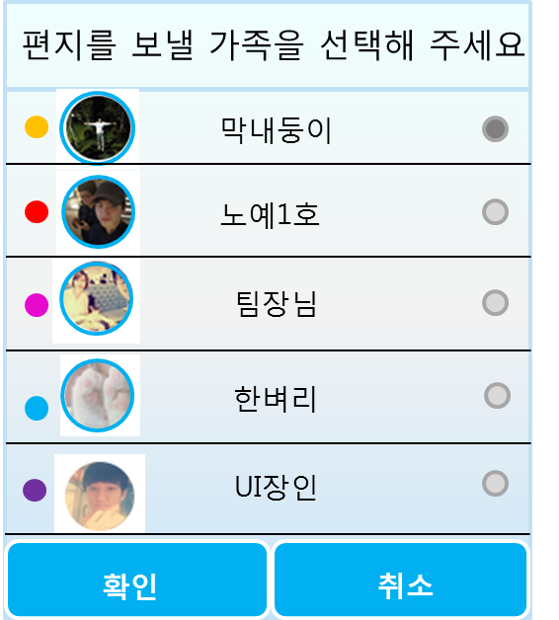
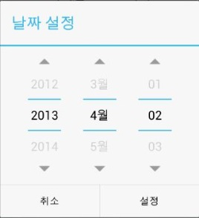

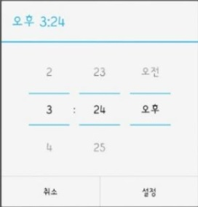
화면ID |  | 화면제목
페이지경로 : |  |  | Description (장재영)
 |  |  | 1
 |  |  | 2
 |  |  | 3
 |  |  | 4
 |  |  | 5
 |  |  | 6
받는 사람 : 막내둥이
우리가족
예약 전송 기능
제목 : 안녕 막내야
너무 수고 많았다 너가 많은 힘이
되어줘서 잘 마무리 할 수 있었던 것
같다. 지난 합숙 잘 마무리 했으니까
다가오는 다음 합숙도 우리 함께 잘
견뎌보자
편지보내기
1
2
3
4
5
6
7
8
9
10

Slide 36


화면ID |  | 화면제목
페이지경로 : |  |  | Description (장재영)
 |  |  | 1
 |  |  | 2
 |  |  | 3
 |  |  | 4
 |  |  | 5
 |  |  | 6
잠금 화면
사진
1
2
3
4
5
6
7
8
9
10

Slide 37
화면ID |  | 화면제목
페이지경로 : |  |  | Description (장재영)
 |  |  | 1
 |  |  | 2
 |  |  | 3
 |  |  | 4
 |  |  | 5
 |  |  | 6
1
2
3
4
5
6
7
8
9
10

Slide 38
화면ID |  | 화면제목
페이지경로 : |  |  | Description (장재영)
 |  |  | 1
 |  |  | 2
 |  |  | 3
 |  |  | 4
 |  |  | 5
 |  |  | 6
1
2
3
4
5
6
7
8
9
10

Slide 39
화면ID |  | 화면제목
페이지경로 : |  |  | Description (장재영)
 |  |  | 1
 |  |  | 2
 |  |  | 3
 |  |  | 4
 |  |  | 5
 |  |  | 6
1
2
3
4
5
6
7
8
9
10

Slide 40
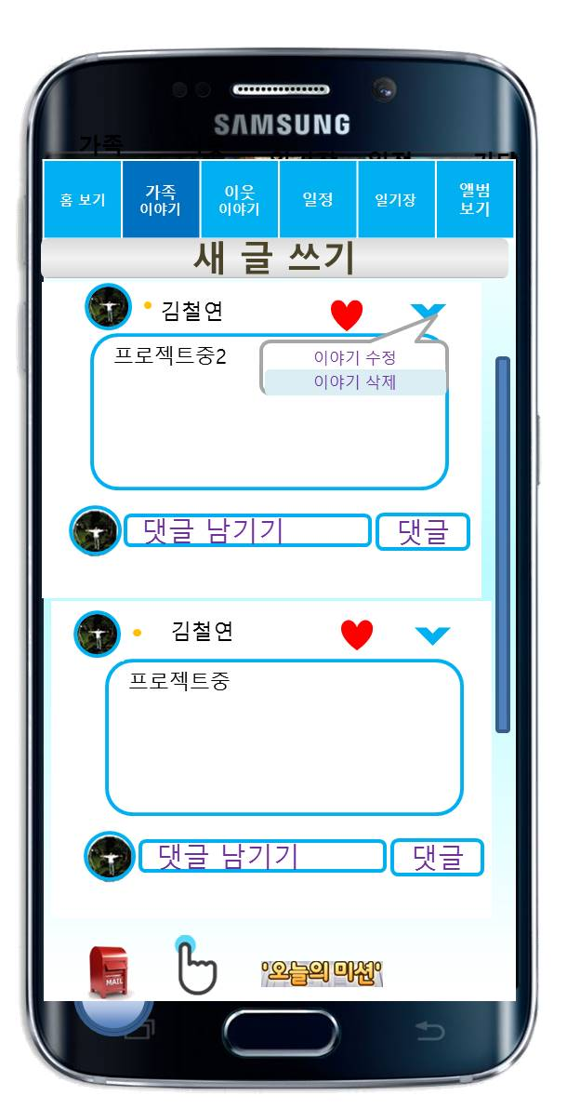
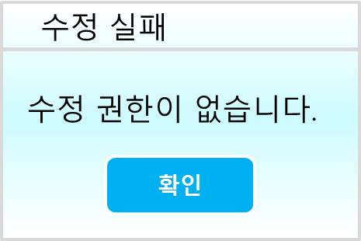
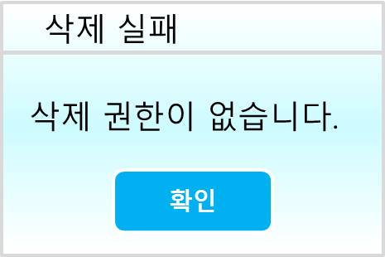
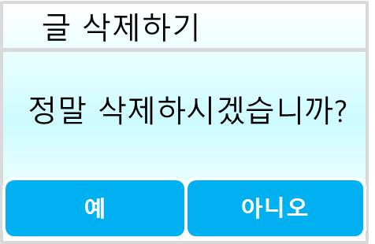
화면ID | App_가족이야기#1 | 화면제목 | 가족 이야기
페이지경로 App_홈 보기#1에서 가족이야기 버튼 클릭 |  |  | Description
 |  |  | 1 | 클릭할 시, 새 이야기를 작성하는 App_가족이야기#2 페이지로 이동한다.
 |  |  | 2 | 다른 사용자가 해당 글에 공감한 횟수가 ‘+x’ 꼴로 표시된다. 클릭할 시, 서버에 해당 글에 대한 공감 요청이 전달되고, 공감 숫자의 표기가 갱신된다.
 |  |  | 3 | 클릭할 시, 해당 글에 대해 작업할 수 있는 항목들을 볼 수 있다.
 |  |  | 3-[1] | 클릭할 시, 해당 글을 수정할 수 있는 App_가족이야기#3로 이동한다. [수정하려는 글이, 사용자가 작성한 글이 아닐 경우] 클릭할 시, 수정 권한이 없다는 내용의 다이얼로그 3-[2]-1이 나타난다.
 |  |  | 3-[2] | 클릭할 시, 해당 글을 삭제하는 것을 재확인하는 3-[2]-2 다이얼로그가 나타난다. ‘예’ 선택시, 삭제할 글에 대한 정보를 서버로 전달한다. [삭제하려는 글이, 사용자가 작성한 글이 아닐 경우] 클릭할 시, 삭제 권한이 없다는 내용의 다이얼로그 3-[2]-1이 나타난다.
 |  |  | 4 | 클릭할 시, 사용자가 입력한 댓글에 대한 정보가 서버로 전달되고 해당 글에 댓글이 등록된다.
3-[1]-(1)
1
2
3
3-[2]-(1)
3-[1]
3-[2]
4
3-[2]-(2)

Slide 41
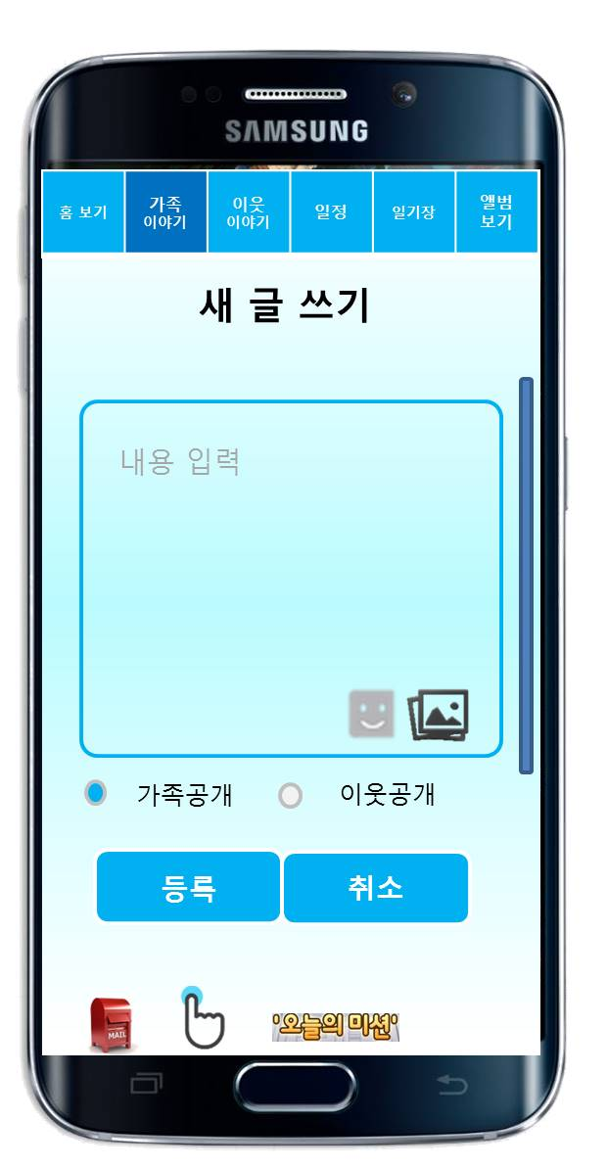
화면ID | App_가족이야기#2 | 화면제목 | 가족 이야기 새글쓰기
페이지경로 App_가족이야기#1에서 새글쓰기 버튼 클릭 |  |  | Description
 |  |  | 1
 |  |  | 2
 |  |  | 3
 |  |  | 4
 |  |  | 5
1
2
3
3-[1]
3-[2]
4
1
2
3
4
5

Slide 42

화면ID | App_가족이야기#3 | 화면제목 | 가족 이야기 수정하기
페이지경로 App_가족이야기#1에서 새글쓰기 버튼 클릭 |  |  | Description
 |  |  | 1
 |  |  | 2
 |  |  | 3
 |  |  | 4
 |  |  | 5
1
2
3
3-[1]
3-[2]
4
1
2
3
4
5

Slide 43
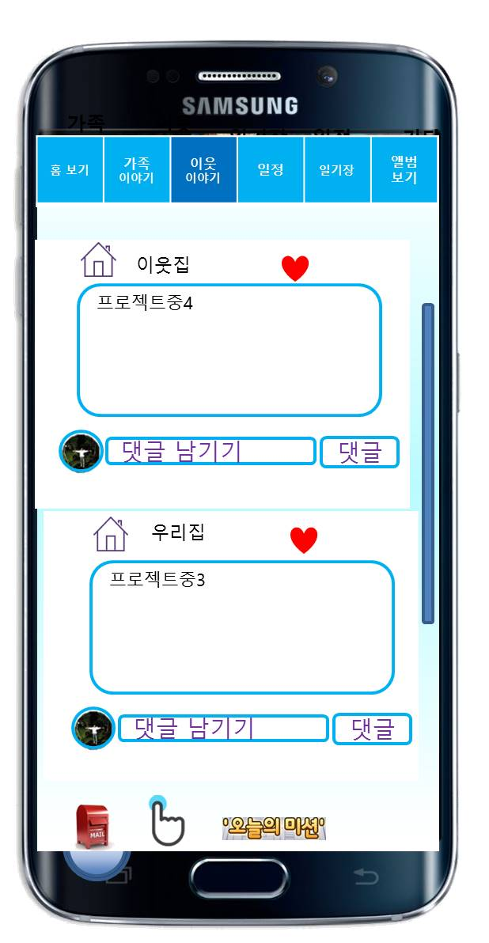
화면ID | App_이웃이야기#1 | 화면제목 | 이웃 이야기
페이지경로 App_홈 보기#1에서 이웃이야기 버튼 클릭 |  |  | Description
 |  |  | 1
 |  |  | 2
1
1
2
3
3-[1]
3-[2]
2
4

Slide 44
화면ID |  | 화면제목
페이지경로 |  |  | Description
1
2
3
4
5
6
7
8
9
10

Slide 45
화면ID |  | 화면제목
페이지경로 |  |  | Description
1
2
3
4
5
6
7
8
9
10

